Slide 1

Если хочешь быть здоров

Slide 2
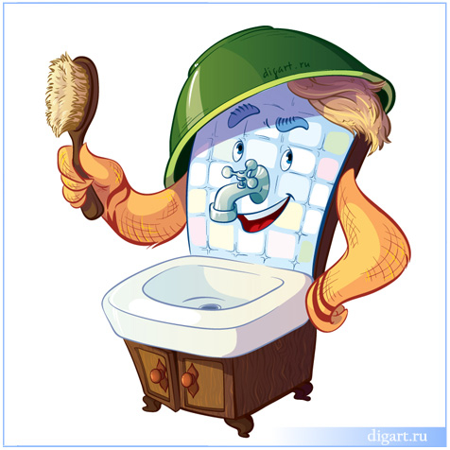

Slide 3
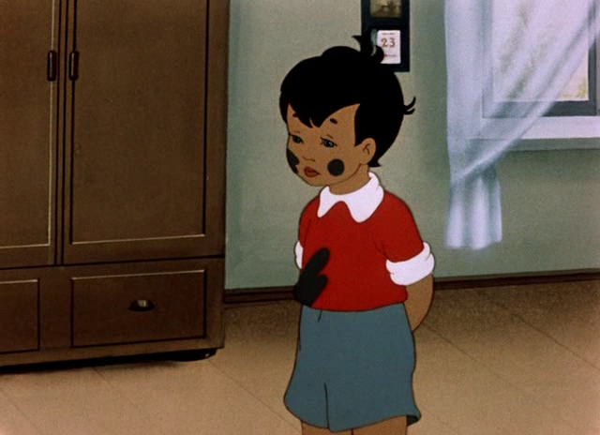

Slide 4
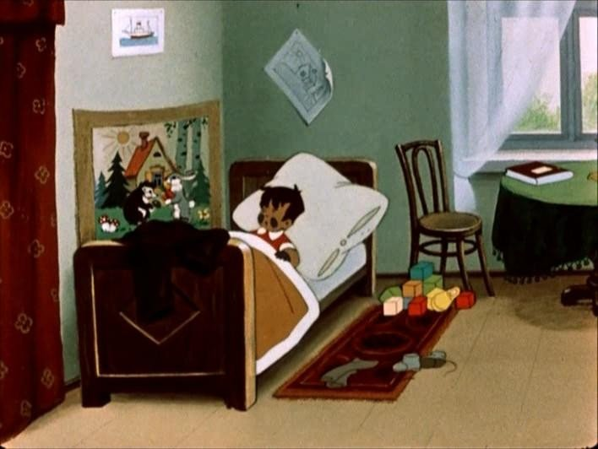

Slide 5
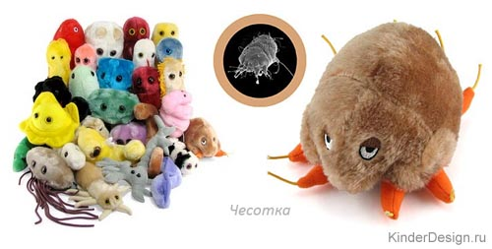
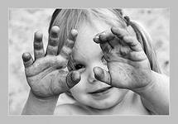
Чтобы ни один микроб
Не попал случайно в рот,
Руки мыть перед едой
Нужно мылом и водой

Slide 6
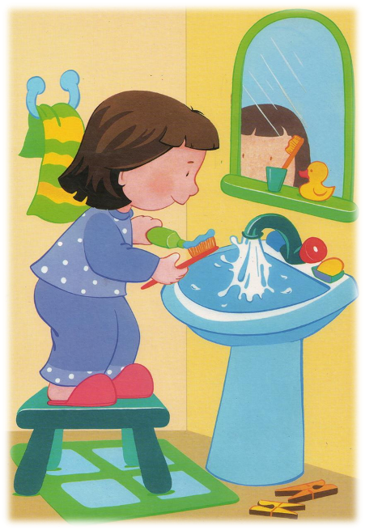
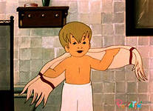
Чистить зубы, умываться,
И почаще улыбаться,
Закаляться, и тогда
Не страшна тебе хандра.

Slide 7


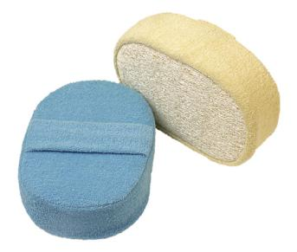



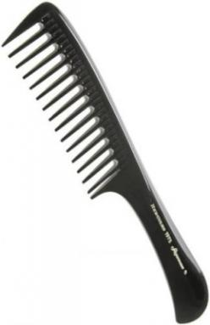
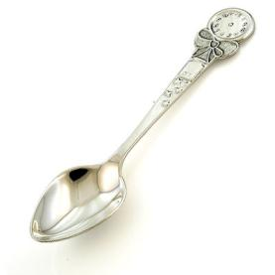
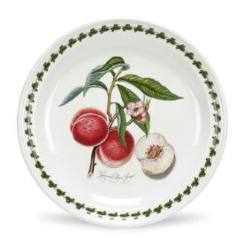
Какие предметы у каждого человека должны быть личными, а какими могут пользоваться все члены семьи?

Slide 8

ЛИЧНЫЕ
ДЛЯ СЕМЬИ

Slide 9
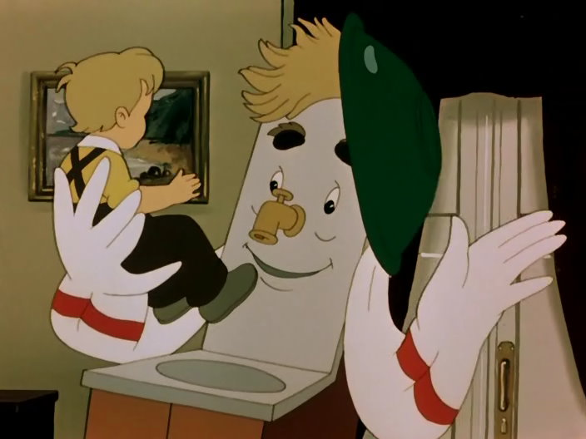
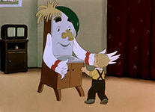

Slide 10


Slide 11
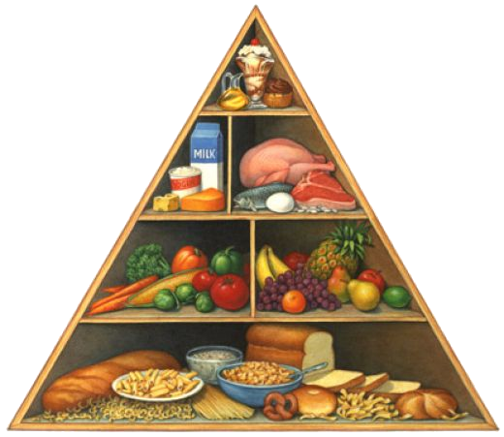
П
Р
А
В
И
Л
Ь
Н
О
Е
П
И
Т
А
Н
И
Е

Slide 12


«Здравствуйте ребята, рад вас видеть! Я с удовольствием вам расскажу о здоровом питании. Вы думаете, почему я такой здоровый и никогда не болею. Да потому что я правильно питаюсь.

Slide 13
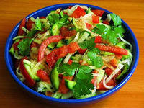

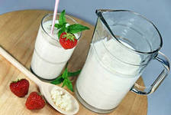
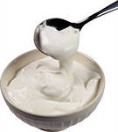
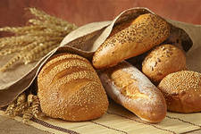
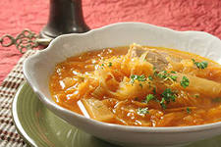
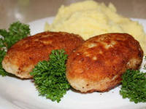
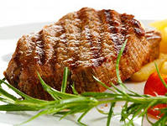
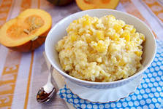
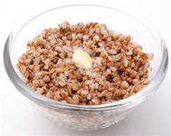
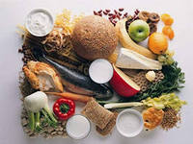
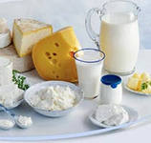

Slide 14
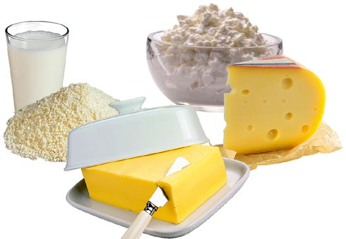
Кушать овощи и фрукты,
Рыбу, молокопродукты —
Вот полезная еда,
Витаминами полна!

Slide 15

Хорошо здоровым быть!
Соков надо больше пить!
Гамбургер забросить в урну,
И купаться в речке бурной!

Slide 16


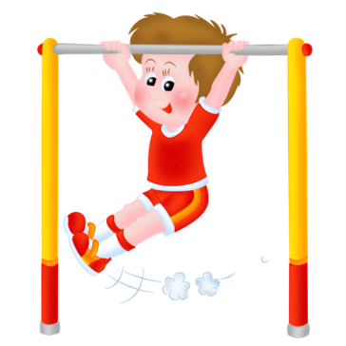
Закаляться, обливаться,
Спортом разным заниматься!
И болезней не боясь,
В тёплом доме не таясь,
По Земле гулять свободно,
Красоте дивясь природной!!!
Вот тогда начнете жить!
Здорово здоровым быть!!!

Slide 17

На прогулку выходи,
Свежим воздухом дыши.
Только помни при уходе:
Одеваться по погоде!

Slide 18

Также нужно закаляться,
Контрастным душем обливаться,
Больше бегать и гулять,
Не ленится, в меру спать!

Slide 19


Чтоб красивой, стройной быть,
Обруч надо мне крутить,
На скакалочке скакать,
В игры разные играть.

Slide 20





Slide 21



БУДТЕ ЗДОРОВЫ

